Slide 1
Trabajo de Comprensión “Una ciudad en el espacio”
2° básico
Profesora: Agustina Jelves
Lunes 05 de abril 2021

Slide 2
RUTA DE APRENDIZAJE
01
05
02
07
Nuestras normas
Análisis de imagen
Cantemos para activarnos
06
Actividades de Comprensión.
03
Objetivo
¿Cómo me sentí? Ticket de Salida
Practicamos la lectura
04

Slide 3
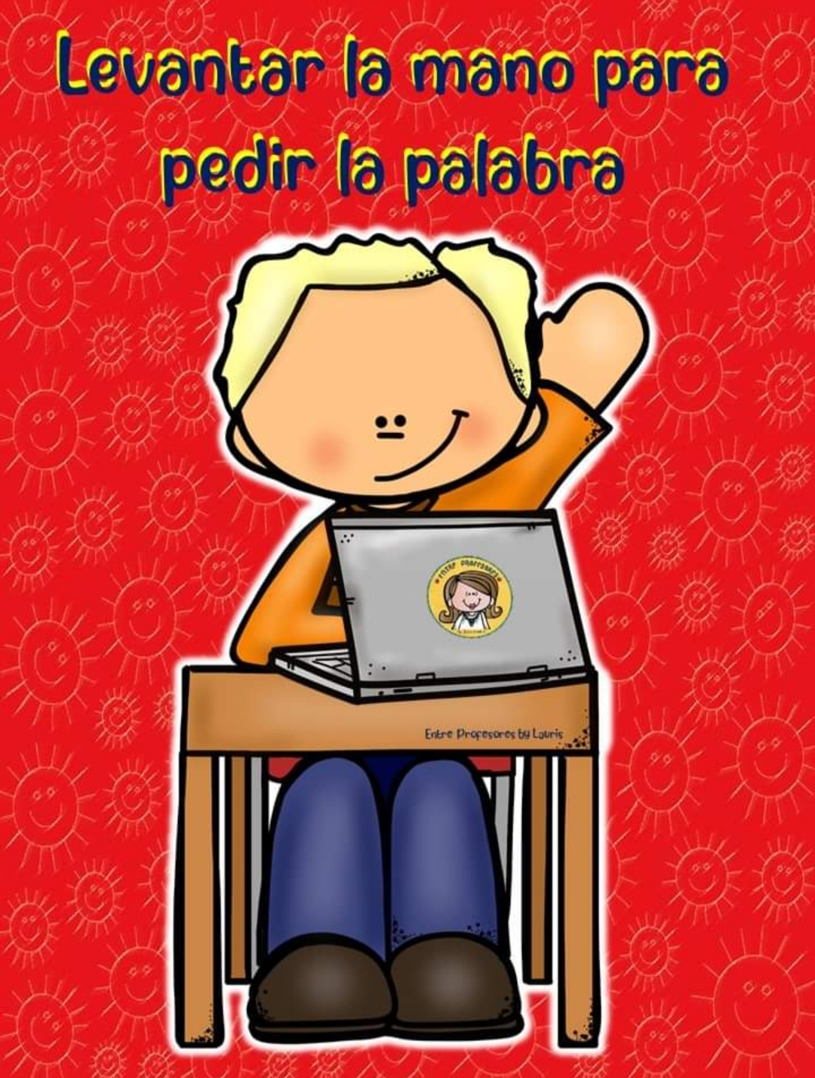
Recordemos nuestras normas

Slide 4
CANTEMOS PARA DESPERTAR LAS NEURONAS

Slide 5
Objetivo
Leer y comprender textos no literarios.
Extraer información implícita y explícita de un texto
Comunicar información con claridad.

Slide 6
01
Practicamos la lectura

Slide 7
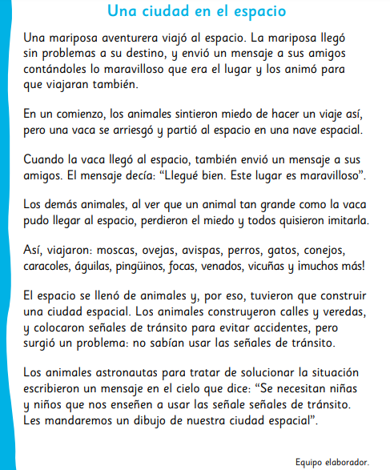
Leamos atentamente
pág.120

Slide 8
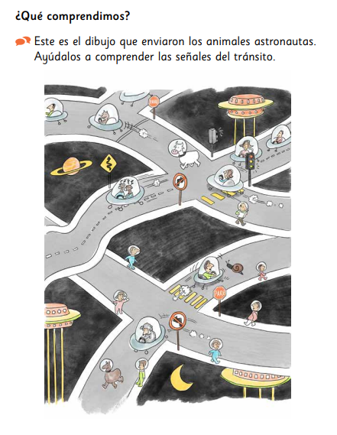
Observamos la imagen y comentamos
Pág.121

Slide 9
02
Comprensión

Slide 10
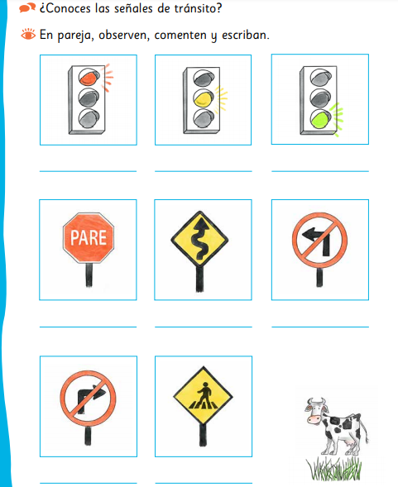
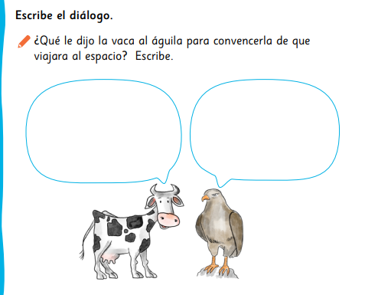
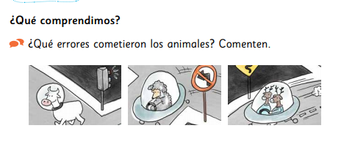
Comprensión de lo leído y observado ( texto lenguaje tomo 3)
Pág. 130
Pág126
Pág.128

Slide 11
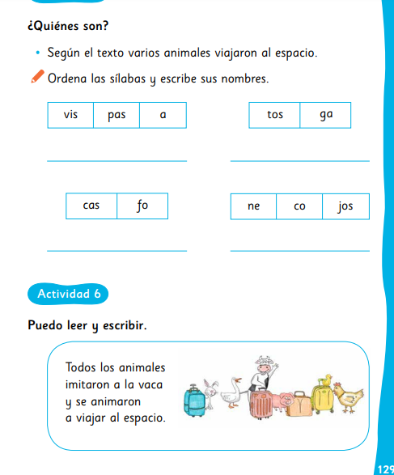
Comprensión y escritura (texto lenguaje tomo 3)
Pág. 129

Slide 12
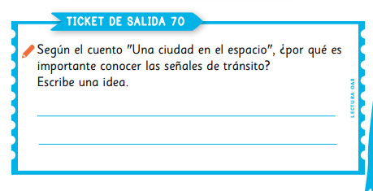
EXCELENTE TRABAJO
Completa el ticket de salida pág. 131
enviar

Slide 13
03
Anexos
You could enter a subtitle here if you need it

Slide 14
Alternative Resources

Slide 15
Alternative Resources

